Slide 1
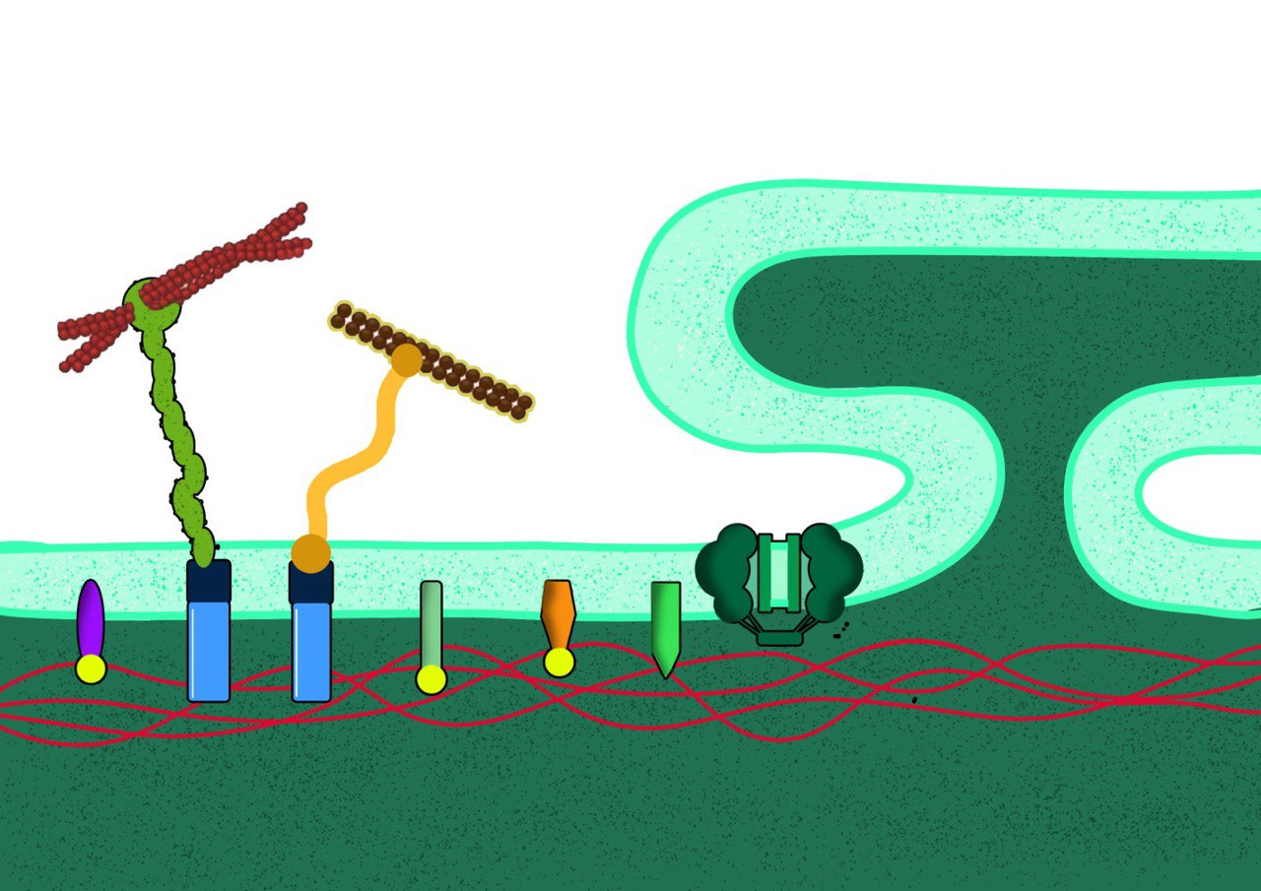
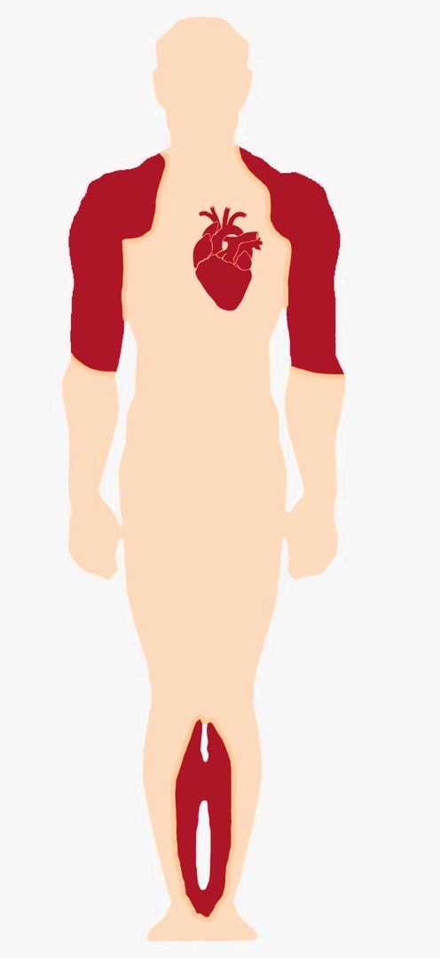
Мышечная дистрофия Эмери-Дрейфуса 2 типа - ламинопатия
0,39 на 100 тыс. (1 на 250 тыс.) человек.
Сердце:
Предсердная КМП/ ДКМП/ РКМП/ НДКМП ЛЖ
СН
ВСС
Перинуклеарное пространство
Цитоплазма
Актин
Микротрубочка
Ядерная пора
Несприн 1/2
Эмерин
MAN1
LAP2
Мышцы:
Дисфункция и слабость лопаточно-плечево-малоберцовых мышц
LBR
BAF
Ядерная ламина
BAF,
BAF
SUN 1/2
Ядро
Тактика введения для пораженной ССС:
ЭКС
ИКД, СРТ
Профилактика и лечение ФП, СН
Тактика введения для поражений мышц и суставов:
Лечебная физкультура
Поддержка передвижения
Операции по устранению контрактуры
Суставы:
Контрактуры локтевых суставов, ахилловых сухожилий, шейных мышц
Notes:
Мышечная дистрофия Эмери-Дрейфуса (ЭДМД) — редкое заболевание, возникающие вследствие генетического дефекта белков ядерной оболочки, чаще всего эмерина и ламина А/С. Данную патологию можно заподозрить при наличии поражения трех органов-мишеней: мышц, суставов и сердца. Заболевание проявляется медленно прогрессирующей слабостью лопаточно-плечевой и тазово-перонеальной групп мышц, миодистофией, первичной контрактурой суставов, а также кардиомиопатией с нарушениями ритма и внутрисердечной проводимости.
Особенность данной патологии в том, что поражения сердца часто приводят к жизнеугрожающим осложнениям. Люди, страдающие ЭДМД, нередко умирают в молодом возрасте внезапно от аритмий и других сердечно-сосудистых осложнений. В зависимости от ведущих симптомов и наследственного анамнеза больные попадают в поле зрения разных клиницистов – неврологов, кардиологов, аритмологов, ортопедов, – часто недостаточно информированных о ЭДМД, что препятствует своевременной диагностике.
Постепенные прогрессирующие дистрофии и слабость в лопаточно-плечево-малоберцовых мышцах. Симптомы которых чаще проявляются в раннем детстве, до 15 лет. Прогрессирование мышечного истощения медленное. Потеря самостоятельного передвижения лишь в крайних случаях.²
Ранние контрактуры сгибателей локтевых суставов, ахилловых сухожилий и разгибателей шеи. Контрактуры часто появляются в первое десятилетие жизни, но становятся более очевидными и беспокоящими во время резкого роста, который часто происходит в подростковом возрасте.³
Поражение сердца обычно становится очевидным, когда пострадавшие достигают 2-го или 3-его десятилетия жизни. Сердечные осложнения встречаются у большинства пациентов с ЭДМД. Предсердные тахиаритмии, остановка предсердий, желудочковые тахиаритмии и кардиомиопатия являются наиболее распространенными проявлениями. Начальные симптомы: тахикардия, пресинкопе и синкопе, непереносимость физических нагрузок и симптомы сердечной недостаточности (СН). Сердечные проявления могут быть перед возникновением слабости скелетных мышц. По сравнению с общей популяцией женщины-носительницы ЭДМД имеют повышенный риск развития сердечных осложнений, часто при отсутствии выраженных нервно-мышечных симптомов.¹ Частота СН может превышать 60% у пациентов старше 50 лет с мутациями LMNA.

Slide 2
Emery–Dreifuss muscular dystrophy 2 type - laminopathy
0,39 на 100 тыс. (1 на 250 тыс.) человек.
Heart:
Atrial CM/ DCM/ RCM/ NDCM LV
HF
SCD
Perinucleare area
Cytoplasm
Actin
Microtubulare
Nuclear pores
Nesprin 1/2
Emerin
MAN1
LAP2
Musсles:
Dysfunction and weakness of scapule-shoulder- fibular muscles
LBR
BAF
Nuclear lamina
BAF,
BAF
SUN 1/2
Nuclear
Administration tactics for affected CVS:
Pacemakers
ICD, CRT
Prevention and treatment of AF and HF
Administration tactics for affected muscles and joints:
Therapeutic exercise
Movement support
Operation to eliminate contractures
Joints:
Contracture of the elbow joints, achilles tendons, neck muscles
Notes:
Мышечная дистрофия Эмери-Дрейфуса (ЭДМД) — редкое заболевание, возникающие вследствие генетического дефекта белков ядерной оболочки, чаще всего эмерина и ламина А/С. Данную патологию можно заподозрить при наличии поражения трех органов-мишеней: мышц, суставов и сердца. Заболевание проявляется медленно прогрессирующей слабостью лопаточно-плечевой и тазово-перонеальной групп мышц, миодистофией, первичной контрактурой суставов, а также кардиомиопатией с нарушениями ритма и внутрисердечной проводимости.
Особенность данной патологии в том, что поражения сердца часто приводят к жизнеугрожающим осложнениям. Люди, страдающие ЭДМД, нередко умирают в молодом возрасте внезапно от аритмий и других сердечно-сосудистых осложнений. В зависимости от ведущих симптомов и наследственного анамнеза больные попадают в поле зрения разных клиницистов – неврологов, кардиологов, аритмологов, ортопедов, – часто недостаточно информированных о ЭДМД, что препятствует своевременной диагностике.
Постепенные прогрессирующие дистрофии и слабость в лопаточно-плечево-малоберцовых мышцах. Симптомы которых чаще проявляются в раннем детстве, до 15 лет. Прогрессирование мышечного истощения медленное. Потеря самостоятельного передвижения лишь в крайних случаях.²
Ранние контрактуры сгибателей локтевых суставов, ахилловых сухожилий и разгибателей шеи. Контрактуры часто появляются в первое десятилетие жизни, но становятся более очевидными и беспокоящими во время резкого роста, который часто происходит в подростковом возрасте.³
Поражение сердца обычно становится очевидным, когда пострадавшие достигают 2-го или 3-его десятилетия жизни. Сердечные осложнения встречаются у большинства пациентов с ЭДМД. Предсердные тахиаритмии, остановка предсердий, желудочковые тахиаритмии и кардиомиопатия являются наиболее распространенными проявлениями. Начальные симптомы: тахикардия, пресинкопе и синкопе, непереносимость физических нагрузок и симптомы сердечной недостаточности (СН). Сердечные проявления могут быть перед возникновением слабости скелетных мышц. По сравнению с общей популяцией женщины-носительницы ЭДМД имеют повышенный риск развития сердечных осложнений, часто при отсутствии выраженных нервно-мышечных симптомов.¹ Частота СН может превышать 60% у пациентов старше 50 лет с мутациями LMNA.

